Slide 1
Herramientas, Planes y Políticas de Seguridad
Unidad 2 : Blue Team: Herramientas, Planes Y Políticas De Seguridad
Nombre de asignatura: Seguridad y Auditoría Informática.
Nombre integrantes del grupo: Ivo Olivares, Felipe Inda, Aron Fuentes.
Nombre carrera: Ingeniería en informática.
Fecha exposición: 13 de mayo del 2019

Slide 2
Índice de contenidos
Políticas de Seguridad.
Áreas de Desarrollo.
Área de Sistemas y Soporte.
Usuarios Finales.
Área de Gestión.
Definir perfiles, responsables y sanciones.
Definir Planes de Contingencia y Continuidad Operativa.
Crear Material de Concientización para los Usuarios Finales.
Planificación del Procedimiento de Actualización.
Procedimientos de publicación y divulgación de las Políticas a la Organización.

Slide 4

Políticas de Seguridad
Áreas de Desarrollo.
Área de Sistemas y Soporte.
Usuarios Finales.
Área de Gestión.

Slide 5
Definir perfiles, responsables y sanciones.

Slide 6
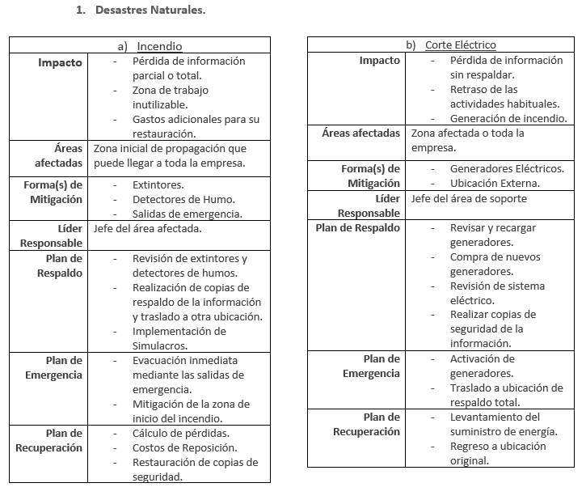
Definir Planes de Contingencia y Continuidad Operativa.

Slide 7
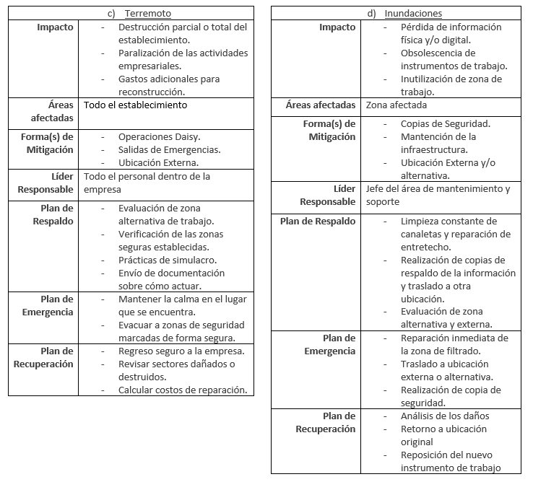
Definir Planes de Contingencia y Continuidad Operativa.

Slide 8
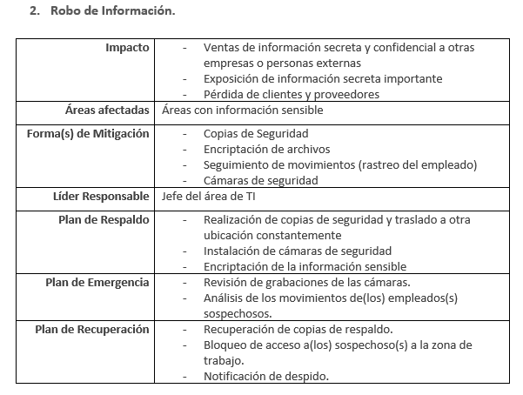
Definir Planes de Contingencia y Continuidad Operativa.

Slide 9
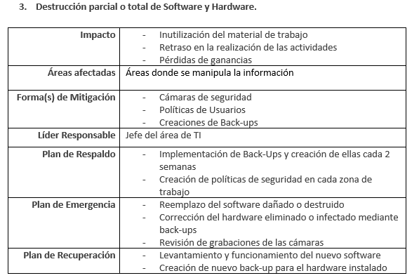
Definir Planes de Contingencia y Continuidad Operativa.

Slide 10
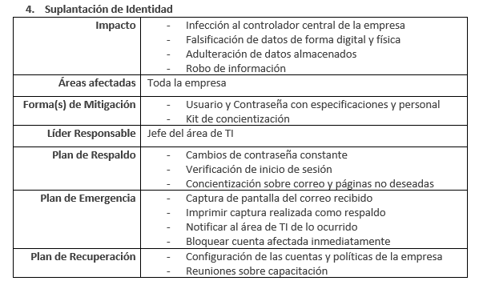
Definir Planes de Contingencia y Continuidad Operativa.

Slide 11

Crear Material de Concientización para los Usuarios Finales
Uso de Dispositivos Electrónicos.
Datos Personales.
Información de la Empresa.
Documentación.
Software y Hardware.
Hábitos o Conductas.
Formas de Capacitación.

Slide 12
Planificación del Procedimiento de Actualización
Presentar ideas claves, ideas fuerza, sobre las temáticas propuestas. Cerrar la presentación. También puede incluir preguntas, imagen, animación, etc.

Slide 13
Procedimientos de publicación y divulgación de las Políticas a la Organización
Presentar ideas claves, ideas fuerza, sobre las temáticas propuestas. Cerrar la presentación. También puede incluir preguntas, imagen, animación, etc.

Slide 14
Referencias bibliográficas
Listar los documentos consultados de acuerdo a Norma APA 6° versión (sangría francesa y doble espacio).
Listar los documentos consultados de acuerdo a Norma APA 6° versión (sangría francesa y doble espacio).

Slide 15
Herramientas, Planes y Políticas de Seguridad
Unidad 2 : Blue Team: Herramientas, Planes Y Políticas De Seguridad
Nombre de asignatura: Seguridad y Auditoría Informática.
Nombre integrantes del grupo: Ivo Olivares, Felipe Inda, Aron Fuentes.
Nombre carrera: Ingeniería en informática.
Fecha exposición: 13 de mayo del 2019

